Slide 1

Slovní úlohy II. – o směsích, o společné práci a o pohybu - procvičování
VY_32_INOVACE_039_Slovní úlohy II
Základní škola Čelákovice

Slide 2
Slovní úlohy II. – o směsích, o společné práci a o pohybu - procvičování
Autor: Mgr. Zuzana Zágoršeková
Vytvořeno: 2.5.2011
Stupeň a typ vzdělávání: II. Stupeň – základní, 9. ročník
Vzdělávací oblast: Inovace
Vzdělávací obor: Matematika
Téma: Slovní úlohy II. procvičování
Anotace: žák počítá samostatně slovní úlohy. Může si zkontrolovat podle listu řešení
Druh učebního materiálu: pracovní list
Očekávaný výstup:
žák počítá slovní úlohy o směsích, o společné práci a o pohybu

Slide 3
1.
Z místa A vyjel v 6 h 30 minut traktor průměrnou
rychlostí 20 km/h a za ním v 7 hodin vyjelo auto
průměrnou rychlostí 30km/h. Kdy a jak daleko od
místa A auto traktor dostihne?
2.
Kolik l 10% alkoholu musíme přilít do 6l 85% alkoholu
abychom dostali 50% alkohol?
Jedním čerpadlem naplníme bazén za 7 hodin,
druhým za 4 hodiny. Za jak dlouho naplníme tentýž
bazén, budou-li obě čerpadla puštěna současně?
3.

Slide 4
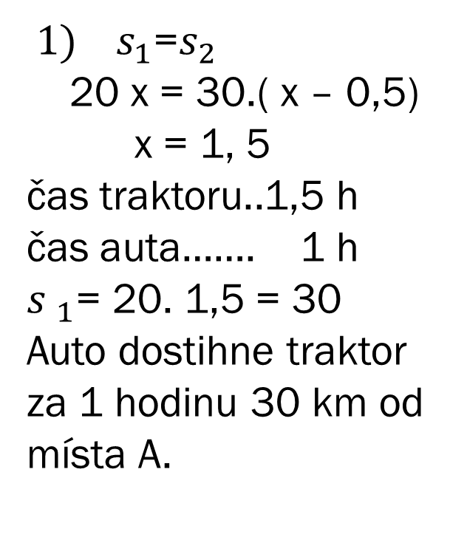
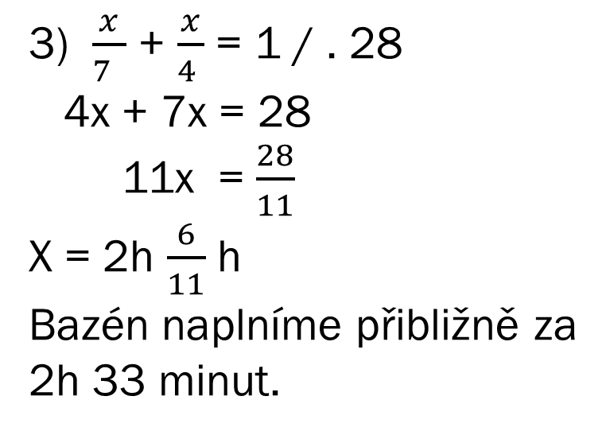
Řešení:
2) 0,1 x + 6 . 0,85 = (x + 6) . 0.5
0,1 x + 5,1 = 0,5 x + 3
2,1 = 0,4 x
x = 5,25
Musíme přilít 5,25l 10% alkoholu.

Slide 5
Použité zdroje
Veškeré obrázky a texty jsou dílem autora prezentace.

